Slide 1
Quo vadis Heilpädagogik? Aufgaben, Herausforderungen und Perspektiven einer Fachdisziplin in Spannungsfeldern Vortrag im Rahmen des Internationalen Kongresses der IGhB I 49. Bundesfachtagung bhp e.v. am 15.11.2015 in Berlin
Prof. Dr. Erik Weber, Ev. Hochschule Darmstadt, Studiengang Inclusive Education/Integrative Heilpädagogik; e.weber@eh-darmstadt.de

Slide 2
„Möglicherweise ist die Zeit nicht mehr fern, da die Pädagogik es als peinlich empfinden wird, von einem defektiven Kind zu sprechen, weil das ein Hinweis darauf sein kön­ne, es handele sich um einen unüberwindbaren Mangel seiner Natur“
(Vygotskij 1975, 72).

Slide 3
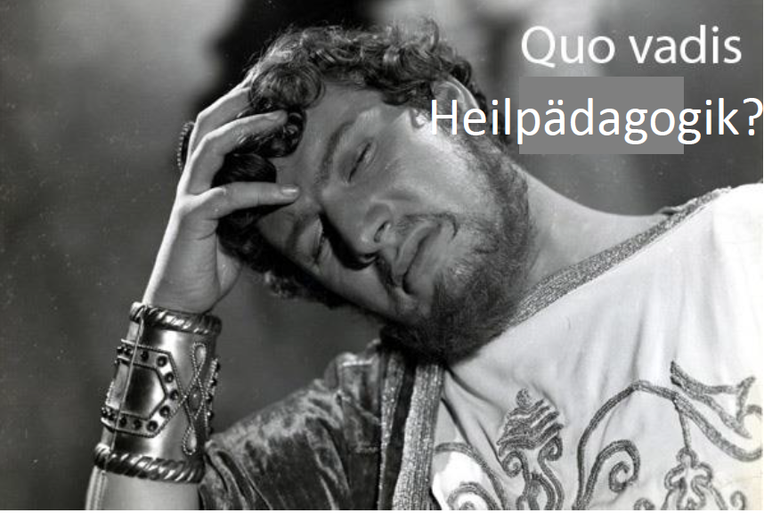
Quo vadis?

Slide 4
Quo vadis?
„Wohin gehst du?“ (Joh. 13, 36)
Dicit ei Simon Petrus: „Domine, quo vadis?” Respondit Iesus: „Quo vado, non potes me modo sequi, sequeris autem postea”.
Simon Petrus sagte zu ihm: „Herr, wohin willst du gehen?” Jesus antwortete: „Wohin ich gehe, dorthin kannst du mir jetzt nicht folgen. Du wirst mir aber später folgen.”

Slide 5
…quo vadis Heilpädagogik?
Die/der heilpädagogisch Tätige fragt: „Heilpädagogik, wohin willst du gehen?”
Die Heilpädagogik antwortet: „Wohin ich gehe, dorthin kannst du mir jetzt nicht folgen. Du wirst mir aber später folgen.”

Slide 6
Woher bist du gekommen, Heilpädagogik?
biologisch-medizinische Heilpädagogik
religiös-theologische Heilpädagogik
spirituell-deduktive Heilpädagogik
soziologisch-heilpädagogische Heilpädagogik
psychologisch-empiristische Heilpädagogik
psychologisch-psychotherapeutische Heilpädagogik
polit-ideologische Heilpädagogik
personalistisch-kulturanthropologische Heilpädagogik
(vgl. Kobi 2007, 347 ff.)

Slide 7
Aufgaben der Heilpädagogik…

Slide 8
Ausgangspunkt (beispielsweise bei Paul Moor)
„…die terra incognta des Soseins dieses (behinderten) Kindes, das von Seiten der Regelpädagogik oft wegen
seiner Nicht-Verstehbarkeit,
seiner Unkultiviertheit/Verwahrlostheit,
seiner Sprachlosigkeit/Dialogunfähigkeit,
seiner stagnatiosbedingten Geschichtslosigkeit,
seiner kaum fassbaren/brüchigen Identität,
seiner scholastischen Untauglichkeit/beschränkten Bildsamkeit,
seines – zumal geistig behinderten/behindernden – Behindertseins,
seiner mangelhaften Wertempfänglichkeit/Gemeinschaftswidrigkeit und
damit generell auf Grund unzureichend erfüllbarer Kernanliegen (…) geisteswissenschaftlicher Pädagogik
der Heilpädagogik überantwortet wird“
(Kobi 2007, 352)

Slide 9
…im Fokus
„…die besonderen Lern-, Verhaltens-, Erlebens- oder besonderen sozialen Situationen ‚der Behinderten‘…“
(Moser/Sasse 2008, 21)
„Als Disziplin der Pädagogik befasst sich die Heilpädagogik mit der Beeinträchtigung von Teilhabemöglichkeiten von Kindern, Jugendlichen und Erwachsenen mit erhöhtem Unterstützungs- und Förderbedarf aufgrund individueller, sozialer oder psychischer Beeinträchtigung und / oder Benachteiligung“
Gemeinsame Stellungnahme des Berufs- und Fachverbandes Heilpädagogik (BHP) e.V., der Ständigen Konferenz von Ausbildungsstätten für Heilpädagogik in der Bundesrepublik Deutschland (STK) und des Fachbereichstages Heilpädagogik bei der Hochschulrektorenkonferenz zur Umsetzung der UN-Behindertenrechtskonvention (2012).

Slide 10
…Behinderungsbegriff
„…ein wandelndes heilpädagogisches Verständnis von Behinderung als ‚Perfektibilitätsbedrohung‘ (18. Jahrhundert), Versorgungsproblematik (19. Jahrhundert), moralisch-sittliches Problem (19./20. Jahrhundert) und Lernproblematik (20. Jahrhundert)…“
(Moser/Sasse 2008, 40)

Slide 11
Veränderungsprozesse in der Heilpädagogik
1946- 1960er Jahre
1960 – 1990er Jahre
ab Mitte 1990er Jahre
Verwahrung
Förderung
Begleitung / Assistenz
Vernichtung
Separation/Hospitalisierung/
Leben in Anstalten und
Psychiatrien
Sondereinrichtungen/
Enthospitalisierung
Deinstitutionalisierung
Offene Hilfen
medizinisch-kuratives
Menschenbild
pädagogisch-optimistisches
Menschenbild
integrierend-akzeptierendes Menschenbild
Normalisierung
Selbstbestimmung Empowerment
Integration Inklusion Teilhabe
angelehnt an und erweitert nach:
Fornefeld, Barbara (2008).
Menschen mit Komplexer Behinderung. Selbstverständnis
und Aufgaben der Behindertenpädagogik. München: Reinhardt.

Slide 12
Herausforderungen…

Slide 13
…gibt es überhaupt (noch) die Heilpädagogik?
an die Stelle normativer bzw. ideologischer Ausgangspositionen träte die Beachtung existentieller Bedürfnisse und Handlungsmöglichkeiten im hier und jetzt;
der Heilpädagogik dränge sich verstärkt ein rechtfertigendes Mandat ins Bewusstsein;
u.a. systemische und konstruktivistische Sichtweisen zeigten Komplexitätsgrade auf, die es verunmöglichten, ‚Behinderung‘ als negative Eigenschaft an der Person des Behinderten festzumachen
(vgl. Kobi 2007, 353).

Slide 14
…das Besondere oder das Allgemeine?
„Viele Handlungsfelder der Heilpädagogik richten sich an diesem Besonderen aus und in der deutschen Sozialgesetzgebung ist die Finanzierung vieler Leistungen an eben dieses Besondere gebunden. Geht nicht bei einer Begriffsbildung – so die Frage –, die nicht mehr dieses Besondere, sondern mehr ein Allgemeines betont, das spezifisch Heilpädagogische verloren?“
(Störmer 2007, 255).

Slide 15
…grundlegendes Dilemma
…Heilpädagogik hat in der Vergangenheit (trotz ‚guter Absichten‘) immer auch zu gesellschaftlicher Exklusion beigetragen, indem sie durch besondere Methoden und eigene Institutionen die Besonderheit ihrer Klientel fortgeschrieben hat…
(vgl. Moser/Sasse 2008, 51).

Slide 16
Kernproblem und Kernperspektive
„…dass der Kern der gesamten Behindertenpädagogik, der Kern der Konstruktion von Behinderung direkt und indirekt die offene und strukturelle Gewalt ist“ (Jantzen & Feuser 2002, 11).
„Die Kernperspektive des Faches wäre, (…), diesen Kern anzunehmen und dem erst einmal stand zu halten, dass das so ist und dass unsere besten Beteuerungen, Beziehungsarbeit o.ä. zu leisten, ständig von der Praxis ins Gegenteil verkehrt wird, ohne dass wir bemerken, dass das passiert“ (Jantzen & Feuser 2002, 11).
„Wo (…) [über die Frage Quo vadis Heilpädagogik?; ew.] geredet wird, muss zunächst von Macht und Gewalt geredet werden und von unserer eigenen, untrennbaren Verflechtung in diesen Prozess“ (Jantzen 2009, 7).

Slide 17
Die Geschichte von Frau Franz

Slide 18
Die Dogmen der Heil- und Sonderpädagogik (Feuser 1995)
Dogma der „Endogenität“
Dogma der „Chronizität“ und „Therapieresistenz“
Dogma der „Uneinfühlbarkeit“ und „Unverstehbarkeit“
Dogma der „Lern- und Bildungsunfähigkeit“
Dogma der „Irreversibilität“
Dogma der „Krankheits- und Behinderungsspezifität“
Das Dogma der „Normalität“
Behinderung liegt in der Person selbst begründet
Behinderung ist letztlich nicht veränderbar
In Behinderte kann man sich nicht einfühlen oder sie verstehen
Behinderte können nichts lernen
Einmal behindert, immer behindert
Verhalten von Behinderten liegt in der Behinderung begründet
Behinderte haben „normal“ zu werden

Slide 19
…frühe Einsichten…
„Die Unterbringung von Behinderten, psychisch Kranken u.a. in geschlossenen Abteilungen (hier können Formen des Strafvollzugs nicht ausgeschlossen werden);
isoliert die Betroffenen so hochgradig von einem Lebensumfeld, dessen der Mensch heute auf dem Hintergrund seiner phylogenetischen Entwicklung und der im Laufe seiner Ontogenese ausgebildeten Bedürfnisse zur Aufrechterhaltung seiner psychischen Funktionen unverzichtbar bedarf;
konsolidiert durch inadäquate Unterbringung und unzureichend qualifizierte Behandlung und Therapie die eingetretenen Beeinträchtigungen;
verhindert angemessene pädagogische Hilfen für die Betroffenen;
und schafft schließlich neue Formen von Behinderung und psychischer Krankheit bzw. formt bestehende aus und fixiert sie (z.B. isolationsbedingte Stereotypien, Depressionen, Apathie, Aggressionen, Hyperaktivitäten, selbstverletzendes Verhalten, suizidale Tendenzen)“
(Feuser 1987, 104).

Slide 20
Herausforderung: Abschließende Bemerkungen über den ersten Staatenbericht Deutschlands
Ausschuss für die Rechte von Menschen mit Behinderungen Dreizehnte Tagung 25. März - 17. April 2015
zu Artikel 19: Unabhängige Lebensführung und Einbeziehung in die Gemeinschaft
„Der Ausschuss ist besorgt über den hohen Grad der Institutionalisierung und den Mangel an alternativen Wohnformen beziehungsweise einer geeigneten Infrastruktur, durch den für Menschen mit Behinderungen zusätzliche finanzielle Barrieren entstehen. (…) “.
http://www.institut-fuer-menschenrechte.de/fileadmin/user_upload/PDF-Dateien/UN-Dokumente/CRPD_Abschliessende_Bemerkungen_ueber_den_ersten_Staatenbericht_Deutschlands_ENTWURF.pdf (Seite 7f.; [Abruf am 09.11.2015]

Slide 21
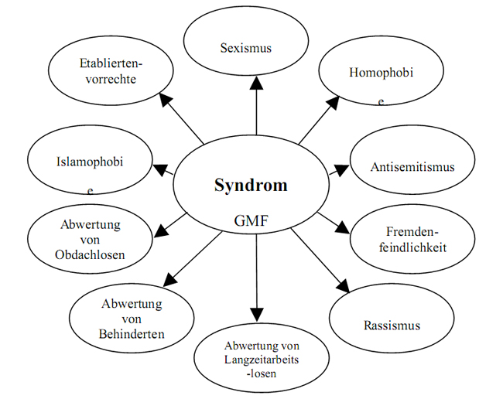
☞ empirischer Nachweis für die Nachwirkungen der vorgestellten „Dogmen“: Elemente des „Syndroms Gruppenbezogene Menschenfeindlichkeit“
vgl. Grau/Heitmeyer 2013

Slide 22
Exklusionsrisiko Behinderung
Ökonomische Ausgrenzung
Beschäftigung, Einkommen
Ausgrenzung im Bildungssystem
Soziale Isolation und Diskriminierung
Barrieren im Zugang zur Umwelt und zu Dienstleistungen
Zugang zu (Dienst-)Leistungen des Gesundheitssystems
Zugang zum öffentlichen Verkehrssystem und Mobilität
Zugang zu Information und Kommunikation
(vgl. Wansing 2005, 78ff.)

Slide 23
Perspektiven der Heilpädagogik…

Slide 24
ein sich veränderndes Behinderungsverständnis bio-psycho-soziales Modell von Behinderung der ICF (DIMDI 2005, 23)
Gesundheitsproblem
(Gesundheitsstörung- oder Krankheit, ICD)
„Geistige Behinderung als soziale Konstruktion bedeutet nicht, dass die Biologie keine Rolle spielen würde. Ganz im Gegenteil. Sie versetzt geistig behinderte Menschen in ein anderes Verhältnis zu den Menschen und zur Welt und damit zur Möglichkeit des Aufbaus von Sprache, Kultur und Identität. Und dieses Verhältnis dauert das ganze Leben. Allerdings ist es nicht mehr die Biologie, die in diesem Prozess die führenden Rolle spielt, sondern die Fähigkeit der jeweiligen Umgebung, ihre Ausdrucksweisen so zu normalisieren, dass jeder behinderte Mensch auf jedem Niveau und in jedem Lebensabschnitt besondere Möglichkeiten der Teilhabe entwickeln kann. Geschieht dies nicht, so entwickeln sich behinderte Menschen in kultureller, in sprachlicher und in dialogischer Isolation“ (JANTZEN 1999, 211).
Körperstrukturen und -funktionen
Partizipation /
Teilhabe
Aktivitäten
Umweltfaktoren
materiell, sozial, einstellungsbezogen
Persönliche Faktoren
Alter, Geschlecht, Bewältigungsstrategien

Slide 25
Perspektive ‚inklusives Gemeinwesen‘
staatliche und zivilgesellschaftliche Anstrengungen hin zur Eliminierung von institutioneller Ausgrenzung und Förderung von Teilhabe;
Orientierung an Art. 19 der UN-BRK;
Gestaltung einer örtlichen und individuellen Teilhabeplanung;
Gestaltung von Barrierefreiheit, dann (u.U. nachranging) (Weiter-)Entwicklung der Dienste der Behindertenhilfe (ohne diese überflüssig zu machen).
(vgl. Rohrmann & Schädler 2009)

Slide 26
Folgen Perspektive ‚inklusives Gemeinwesen‘
starke Rechtsposition von Menschen mit Behinderung und Schutz vor Diskriminierung;
im Hilfeplanungsprozess: konkreter Unterstützungsbedarf im Mittelpunkt
Leistungsansprüche durch persönliches Budget;
Beratung, Information und Erwachsenenbildung für Menschen mit Behinderung und ihre Angehörigen;
Gestaltungsauftrag an Politik und Sozialleistungsträger;
Überwindung von stationären Angeboten zugunsten von offenen Hilfen;
Überprüfung von SGB V, XI, XII und der Heimgesetzgebung auf die entsprechenden Ziele;
Szenario benötigt die Finanzierung von Dienstleistungen und Strukturentwicklungsmaßnahmen.
(vgl. Rohrmann & Schädler 2009)

Slide 27
Perspektive ‚inklusives Hilfesystem‘
…über die sog. ‚große Lösung‘ hinaus:
Das Paradigma der Inklusion bedeutet,
„…dass alle Leistungssysteme sich so verändern müssen, dass sie eine individuelle Förderung aller Personen ermöglichen – unabhängig von der Art der Beeinträchtigung (…).
Herausforderung,
„…ob bzw. wie die Regelsysteme qualitativ so umgestaltet werden, dass die Bedarfe aller Personen abgedeckt werden“
(Wiesner 2012, 261).

Slide 28
Perspektive: Sozialraumorientierung
„Sozialraumorientierung – so heißt das Konzept, das analytisch den Blick auf grundlegendere soziale und räumliche Verursachung und Entstehungsbedingungen von Hilfsnotwendigkeit lenkt und das zugleich praktische Handlungsperspektiven anbietet, die an den Möglichkeiten und Ressourcen eines Quartiers ebenso wie der dort lebenden Menschen ansetzt“
(Kalter & Schrapper 2006, 11).

Slide 29
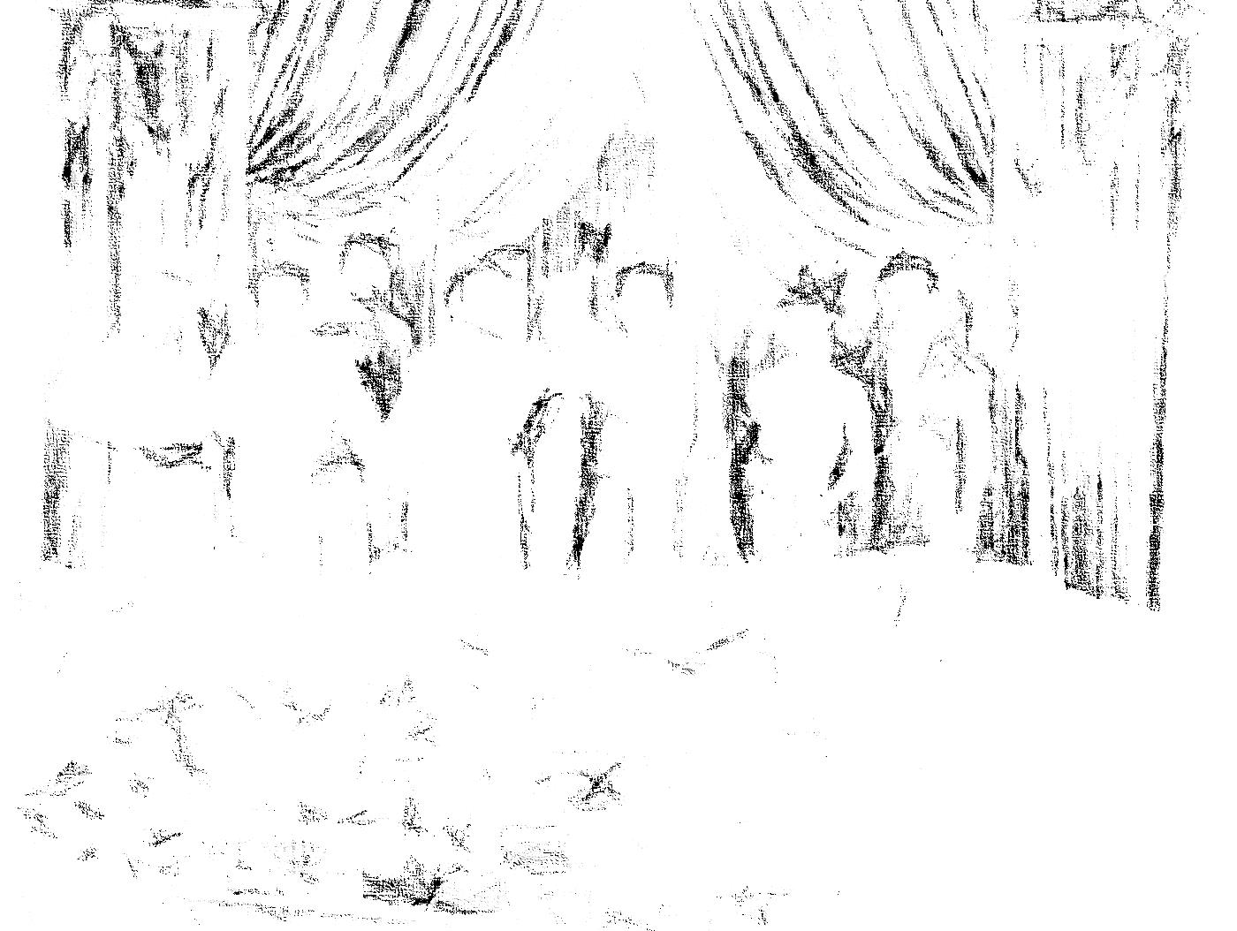
Der Soziale Raum – P. Bourdieu
„Dies ist gemeint, wenn ich den gesamten sozialen Raum als Feld beschreibe, das heißt zugleich als ein Kraftfeld, (…), und als ein Feld von Kämpfen, in dem die Akteure mit je nach ihrer Position in der Struktur des Kraftfelds unterschiedlichen Mitteln und Zwecken miteinander rivalisieren und auf diese Weise zu Erhalt oder Veränderung seiner Struktur beitragen“
(Bourdieu 1998, 49f.).

Slide 30
negatives Szenario: …soziale Felder an Grenzsituationen…
„…in denen das Feld mit dem Aufhören aller Kämpfe und allen Widerstands gegen die Herrschaft erstarrt“
(Bourdieu 1997, 43).

Slide 31
Heilpädagogik als Menschenrechtsprofession
„Heilpädagoginnen und Heilpädagogen sind dazu auf Grund ihrer Kenntnis und Erfahrung in einer besonderen Verantwortung. Menschenrechtsbildung kann für sie ein Weg zur Veränderung und zum Abbau von Machtstrukturen sein“
(Welti 2010, 34).

Slide 32
…gegen Prozesse der Ausgrenzung

Slide 33
…was zu tun wäre…
…den Raum der Exklusion betreten…
…radikaler Kulturbruch,
„…indem ich den oder die Ausgegrenzte(n) als meinesgleichen anerkenne (und das und nur das ist … Inklusion)…“
(Jantzen 2015, 249)

Slide 34
Philosophie der Befreiung (Enrique Dussel)
„Wir müssen alle politischen Systeme, Handlungen und Institutionen als nicht zukunftsfähig kritisieren und verwerfen, unter deren negativen Auswirkungen Opfer als Unterdrückte und als Ausgeschlossene leiden!“
(Dussel 2013, 107).

Slide 35
… Erhalt oder Veränderung in sozialen Räumen (verstanden als Kraftfelder und Felder von Kämpfen) auf dem Weg zu einer ‚Heilpädagogik der Zukunft‘ ist letztlich nicht eine Frage des Zufalls, sondern der aktiven Ausgestaltung in einem manchmal auch kämpferisch zu führenden Diskurs…!

